Slide 1

有
钱
记
账
软
件
制作人：曾雨诗
指导老师：覃遵跃
答辩时间：2018/6/15

Slide 2


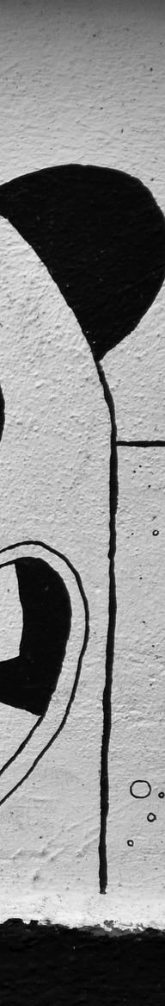

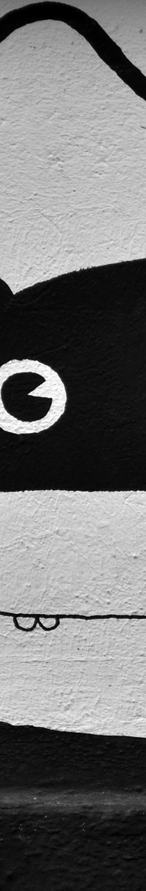
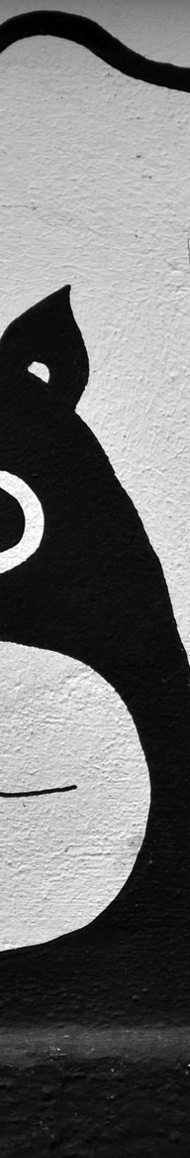





Slide 3
资产管理最好的工具
掌控自己的消费，进而能对收入进行合理分配去记录
对记一笔所购买的东西的图片的保存记录与显示
总帐单可以以excel文档的形式打印出来，给自己留念

Slide 4


Part 1

Slide 5
开发环境：Eclipse开发工具，Java 8，MySQL数据库，Excel

Slide 6
1:添加新用户
2:添加新帐单

Slide 7
修改
点击修改的格子
点击修改
弹出修改窗口
填写修改内容确认

Slide 8
Part 2

Slide 9
登录~
进入个人账单界面
选择操作选项

Slide 10


记一笔
完成
删除
排序
保存
详情
有钱记账软件
操作选项

Slide 11



图片图片图片图片
图片Photo
选择要操作的记录
保存就记录下来啦
链接你的图片

Slide 12
保存(用户自选文档)
自动根据文件名
后缀来保存和读取
excel
网络编程保存
txt

Slide 13


完成
40%
计算当前表格的余额，不会实时保存，只是计算而已

Slide 14

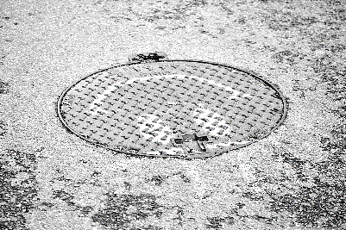



按照年-月-日的日期顺序排消费顺序，并实时计算余额
排序

Slide 15
YouQian操作流程
用户登录
Welcome/记录/我
欢迎界面
管理员登录

Slide 16
谢谢
再见

Slide 17
设计规范
DESIGN SPECIFICATIONS

Slide 18
字体
Fonts
站酷快乐体

